Slide 1
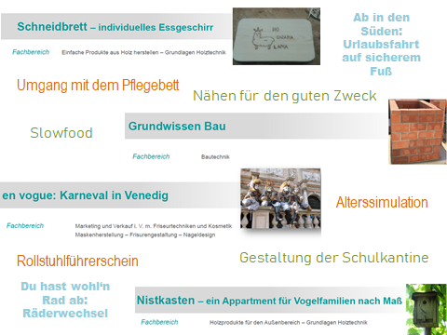
Ideensammlung: Zertifizierungsmöglichkeiten und Projektideen

Slide 2
Impressum
Erarbeitet im Auftrag des Bayerischen Staatsministeriums für Unterricht und Kultus
Leitung des Arbeitskreises
Martina Hoffmann Staatsinstitut für Schulqualität und Bildungsforschung
Redaktion
Bernd Schuster Staatliches Berufliches Schulzentrum Kelheim
Mitglieder des Arbeitskreises
André Bocklisch Berufliches Schulzentrum Kronach
Yasmin Gietl Staatliche Berufsschule Weilheim
Ute Hentschirsch-Gall Staatliche Berufsschule I Straubing
Manfred Hölzlwimmer Staatliche Berufsschule I Mühldorf a. Inn
Matthias Lang Berufliche Schulen Altötting
Karin Weber Staatliche Berufsschule I Fürth
Lui Weid-Eilers Berufliches Schulzentrum Kronach
Herausgeber
Staatsinstitut für Schulqualität und Bildungsforschung
Anschrift
Staatsinstitut für Schulqualität und Bildungsforschung
Abteilung Berufliche Schulen
Schellingstr. 155
80797 München
Tel.: 089 2170-2211
Fax: 089 2170-2215
Internet: www.isb.bayern.de
E-Mail: berufliche.schulen@isb.bayern.de

Slide 3
Ideensammlung: Zertifizierungsmöglichkeiten und Projekte
Eine Möglichkeit, den Schülerinnen und Schülern Kompetenzen zu bestätigen, ist die Zertifizierung (vgl. § 13 Abs. 7 Satz 2 BSO). Dies kann auf verschiedene Weise und in unterschiedlichen Bereichen geschehen, z. B.:
Teilnahmebescheinigung durch externe Anbieter (z. B. Erlebnispädagogiktag, Erste-Hilfe-Kurs, Workshop des Gesundheitsamts)
Zertifizierung fachpraktischer Arbeiten durch die Berufsschullehrkraft (z. B. Erstellen eines Werkstücks, Sicherheitsbelehrungen, Medienführerschein, Präsentations- und Kommunikationstraining, Konflikttraining)
Praktikumszeugnis durch einen Betrieb
Zertifizierungen durch den Kooperationspartner (z. B. Potenzialanalyse, Werkstatttage, Berufsorientierung, Workshops zur Steigerung der Selbstkompetenz)
Bei Zertifikaten sind die Lerninhalte und erworbenen Kompetenzen genau definiert. Die Bescheinigung kann ein wichtiger Baustein des individuellen Schülerportfolios sein.
Die Ideensammlung mit Zertifizierungsmöglichkeiten und Projekten soll Anregungen zur Umsetzung entsprechend den Gegebenheiten vor Ort liefern.
Die Sammlung wird kontinuierlich um weitere Ideen erweitert.

Slide 4
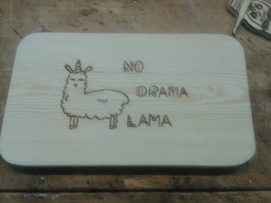
Schneidbrett – individuelles Essgeschirr
Fachbereich Einfache Produkte aus Holz herstellen – Grundlagen Holztechnik
Beschreibung
Das Schneidbrett als individuelles Essgeschirr dient primär als Unterlage zum Schneiden von Lebensmitteln. Somit wird beim Schneiden weder der Tisch beschädigt noch wird das Messer stumpf. Der Gestaltung dieses Werkstücks sind kaum Grenzen gesetzt. Durch die Formgebung, die Holzauswahl oder den Einsatz eines „Brennpeters“ können Schneidbretter zu einem unverwechselbaren Werkstück werden.
Kompetenzerwartungen
Die Schülerinnen und Schüler
erlernen im kollegialen Umgang und in Teamarbeit die Grundtechniken der Holztechnik.
erstellen einfache Werkstattskizzen, lesen einfache technische Zeichnungen und wenden dabei die Bemaßungsregeln an.
präsentieren ihren Entwurf den Mitschülerinnen und Mitschülern.
erhalten und geben konstruktives Feedback.
bestimmen unterschiedliche Baum- und Holzarten.
erlernen die Grundkenntnisse in der Holzauswahl.
erlernen die Verleimungsregeln und wenden diese an.
arbeiten mit Hand- und Kleinmaschinen unter Beachtung der Sicherheitsvorschriften.
fertigen mittels Sägen, Hobeln, Feilen und Bohren die Grundform an.
bearbeiten die Oberflächen der Bauteile (schleifen, ölen).

Slide 5
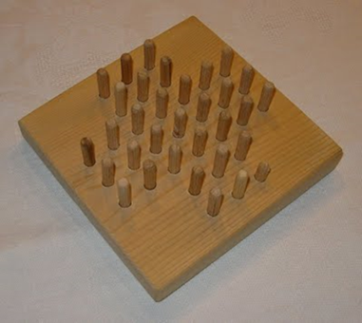
Holz Solitär – ein Steckspiel für „Einsiedler“
Fachbereich Einfache Produkte aus Holz herstellen – Grundlagen Holztechnik
Beschreibung
Solitär (lat. solus = allein) ist ein altes Brettspiel und somit ein klassisches „Einsiedlerspiel“. Es eignet sich für ruhige Stunden zu Hause oder kann auch unterwegs gespielt und dafür einfach mitgenommen werden. Es besteht aus einem Spielfeld mit 33 Löchern und 32 Holzdübeln.
Kompetenzerwartungen
Die Schülerinnen und Schüler
erstellen Freihandskizzen, lesen einfache technische Zeichnungen und wenden dabei die Bemaßungsregeln an.
präsentieren ihre Entwürfe, tauschen sich mit ihren Mitschülerinnen und Mitschülern aus; erhalten und geben konstruktives Feedback.
bestimmen unterschiedliche Holzarten und wählen eigenständig eine Holzart für ihr Projekt aus.
berechnen Abstände für unterschiedliche Spielbrettgrößen.
wenden Werkzeuge zum Anreißen fachgerecht an und übertragen Maße genau.
arbeiten mit Hand- und Kleinmaschinen unter Beachtung der Sicherheitsvorschriften.
fertigen die Bauteile mittels Sägen, Hobeln, Feilen, Bohren und Senken an.
bearbeiten die Oberflächen der Bauteile (schleifen, ölen).
erstellen eine Spielanleitung für die Nutzung des Steckspiels.
fertigen einen Transportbeutel an.

Slide 6
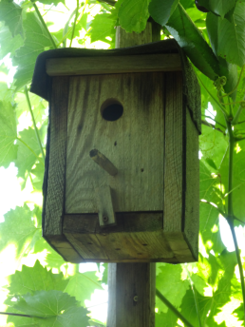
Nistkasten – ein Appartment für Vogelfamilien nach Maß
Fachbereich Holzprodukte für den Außenbereich – Grundlagen Holztechnik
Beschreibung
Viele unserer heimischen Vogelarten finden aufgrund der dichten Besiedlung keine geeigneten Brutplätze mehr. Deshalb sind künstliche Nisthilfen dort sinnvoll, wo geeignete Bruthöhlen fehlen. Darüber hinaus bieten sie Tieren im Winter ein Quartier. Der Nistkasten besteht aus zwei Seitenteilen, einem Dach, einem Boden und einer Tür mit Einflugloch. Das Einflugloch und die Maße des Nistkastens richten sich nach der Größe der Vogelart.
Kompetenzerwartungen
Die Schülerinnen und Schüler
setzen sich mit den Lebens- und Brutgewohnheiten unterschiedlicher Vogelarten auseinander.
bestimmen die Größenverhältnisse des Nistkastens sowie den Durchmesser des Einfluglochs und kennen die Bedingungen für das Anbringen im Freien sowie die erforderlichen Pflegemaßnahmen der Bruthöhle.
erlernen den kollegialen Umgang durch Austausch und Recherche von Informationen.
erstellen Freihandzeichnungen, lesen einfache technische Zeichnungen und wenden dabei die Bemaßungsregeln an.
bestimmen geeignete Holzarten und wählen diese aus.
erlernen Möglichkeiten des konstruktiven Holzschutzes.
arbeiten mit Hand- und Kleinmaschinen unter Beachtung der Sicherheitsvorschriften.
fertigen die Bauteile mittels Sägen, Hobeln, Feilen, Bohren, Nageln und Schrauben an.
montieren die festen und beweglichen Bauteile.
bearbeiten die Außenflächen der Bauteile (schleifen).

Slide 7
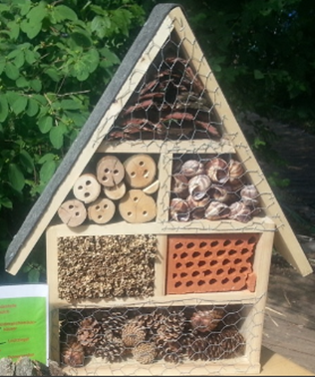
Insektenhotel – künstlich geschaffene Nist- und Überwinterungshilfe für Insekten
Fachbereich Holzprodukte für den Außenbereich – Grundlagen Holztechnik
Beschreibung
Ein Insektenhotel bietet verschiedenen Insekten die Möglichkeit zu nisten und zu überwintern. Die Nisthilfe kann unterschiedlich gestaltet werden. Dabei kommt eine Vielzahl von Naturmaterialien zum Einsatz, z. B. Föhren- oder Fichtenzapfen, Hobelspäne, Holzwolle, Schilfrohr, Baumrinde, Schneckenhäuser, Lochziegel und diverse Holzarten.
Kompetenzerwartungen
Die Schülerinnen und Schüler
setzen sich mit den Lebens- und Brutgewohnheiten unterschiedlicher Insektenarten auseinander.
recherchieren und bestimmen geeignete Materialien, Größenverhältnisse und Aufstellorte.
erlernen den kollegialen Umgang durch Austausch und Recherche von Informationen.
erstellen Freihandzeichnungen, lesen einfache technische Zeichnungen und wenden dabei die Bemaßungsregeln an.
präsentieren ihre Entwürfe den Mitschülerinnen und Mitschülern; erhalten und geben konstruktives Feedback.
arbeiten mit Hand- und Kleinmaschinen unter Beachtung der Sicherheitsvorschriften.
fertigen die Bauteile mittels Sägen, Hobeln, Feilen, Bohren, Nageln und Schrauben an.
montieren die unterschiedlichen Bauteile und Materialien.
bearbeiten die Außenflächen der Bauteile (schleifen).

Slide 8
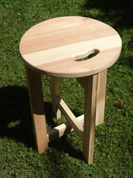
Drehhocker – ein platzsparendes Möbelstück
Fachbereich Einfache Produkte aus Holz herstellen – Grundlagen Holztechnik
Beschreibung
Der Drehhocker ist ein platzsparendes Möbelstück, welches leicht zu transportieren und in jedem Raum bzw. Bereich gut genutzt werden kann. Die Konstruktion ist bei diesem Model festgelegt. Jedoch können, beispielsweise mit einem persönlich gestalteten Griffloch oder mit Betonungen in der Farbgestaltung, individuelle Akzente gesetzt werden. Die Herausforderung bei diesem Werkstück besteht in der präzisen Anfertigung der Bauteile, da diese beweglich und aufeinander abgestimmt sind. Die Beine des Drehhockers klappen scherenartig zusammen.
Kompetenzerwartungen
Die Schülerinnen und Schüler
setzen sich mit der Ergonomie auseinander und recherchieren unterschiedliche Sitz- und Arbeitshöhen.
erlernen den kollegialen Umgang durch Austausch und Recherche von Informationen.
erstellen Freihandzeichnungen und gestalten das Griffloch sowie die Farbkomposition individuell.
lesen einfache technische Zeichnungen und wenden dabei die Bemaßungsregeln an.
präsentieren ihr Modell den Mitschülerinnen und Mitschülern; erhalten und geben konstruktives Feedback.
wenden Werkzeuge zum Anreißen fachgerecht an und übertragen Maße genau.
erlernen die Dübel-Verbindung und den Einbau von Scharnieren.
arbeiten mit Hand- und Kleinmaschinen unter Beachtung der Sicherheitsvorschriften.
fertigen die Bauteile mittels Sägen, Hobeln, Feilen, Bohren und Schrauben an.
verleimen und montieren feste und bewegliche Bauteile.
bearbeiten die Oberflächen der Bauteile (schleifen, ölen).

Slide 9
Nähen für den guten Zweck
Fachbereich Ernährung und Versorgung: Grundlegende Nähtechniken anwenden
Beschreibung
Die Schülerinnen und Schüler nähen Mund-Nasen-Masken für eine Einrichtung vor Ort.
Kompetenzerwartungen
Die Schülerinnen und Schüler
wählen geeignete Stoffe und Nähmaterialien aus.
erlernen einfache Nähtechniken und wenden diese an.
bereiten die Stoffe entsprechend vor und schneiden diese zu.
stecken die Maskenteile zusammen.
richten ihren Arbeitsplatz fachgerecht ein und beachten Maßnahmen zur Unfallverhütung.
übergeben die Mund-Nasen-Masken an eine geeignete Einrichtung vor Ort.
verfassen einen Bericht für die Schülerzeitung.

Slide 10
Nähen für den guten Zweck
Information/Planung/Entscheidung
Die Schülerinnen und Schüler
suchen ein geeignetes Schnittmuster für die Mund-Nasen-Masken (Internet, Fachzeitschrift).
entscheiden, welche Stoffe sich eignen und wählen verschiedene Muster aus.
entscheiden, welche weiteren Materialien verwendet werden.
wählen eine geeignete Einrichtung vor Ort aus, an welche die Masken gespendet werden.
Durchführung
Die Schülerinnen und Schüler
erstellen eine Einkaufsliste mit allen benötigten Materialien.
berechnen die Gesamtkosten.
richten die Arbeitsplätze ein, übertragen die Schnittmuster auf die Stoffe und schneiden die Masken zu.
stecken die Schnittteile zusammen und nähen die Masken mit einem geeigneten Stich.
organisieren die Übergabe der Masken an die ausgewählte Einrichtung.

Slide 11
Gestaltung der Schulkantine
Fachbereich Ernährung und Versorgung: Wohn- und Funktionsbereiche gestalten
Beschreibung
Die Schülerinnen und Schüler erhalten die Aufgabe, für die Schulkantine ein neues Gestaltungskonzept zu erarbeiten. Anschließend entscheiden sich die Schülerinnen und Schüler für ein Konzept und setzen dieses um.
Kompetenzerwartungen
Die Schülerinnen und Schüler
erkennen, wie wichtig die Raumgestaltung für das Wohlbefinden ist.
gewinnen einen Einblick in unterschiedliche Dekorationsmöglichkeiten und lernen Gestaltungselemente kennen.
entwickeln Kreativität und ein Gespür für Ästhetik.
berücksichtigen Anlässe, Jahreszeiten und den Aspekt der Nachhaltigkeit.
setzen ihr Gestaltungskonzept fachgerecht um und bewerten das Ergebnis kritisch.

Slide 12
Gestaltung der Schulkantine
Information/Planung/Entscheidung
Die Schülerinnen und Schüler
sammeln im Internet und in Fachbüchern Ideen für die Raumgestaltung sowie Tischdekoration.
achten bei der Auswahl auf Wiederverwendbarkeit und Nachhaltigkeit.
entscheiden sich für ein Motto oder eine Jahreszeit und wählen zielgerichtet entsprechende Gestaltungselemente aus.
erstellen eine Einkaufsliste für die benötigten Materialien und berechnen die entsprechenden Mengen.
Durchführung
Die Schülerinnen und Schüler
teilen sich in Gruppen auf und besprechen, wer für welche Elemente zuständig ist.
stellen die Gestaltungselemente für den Raum und die Tische her.
dekorieren den Raum mit ihrem Dekorationsmaterial.
dekorieren die einzelnen Tische.
erstellen einen Bewertungsbogen für den neu gestalteten Raum.
legen die Bewertungsbögen für ihre Mitschülerinnen und Mitschüler sowie die Lehrer aus.
reflektieren kritisch den Erfolg der Umgestaltung.

Slide 13
Sich Begegnen
Fachbereich Kochen, Arbeiten in der Küche und im Magazin
Beschreibung
Die Schülerinnen und Schüler des Berufsvorbereitungsjahrs laden ihre Mitschülerinnen und Mitschüler aus dem Berufsintegrationsjahr zu einem gemeinsamen Frühstücksbuffet ein.
Kompetenzerwartungen
Die Schülerinnen und Schüler
stellen ein abwechslungsreiches Frühstücksbuffet zusammen.
wählen dabei geeignete Milch- und Getreideprodukte, heimische, saisonale und exotische Früchte sowie Gerichte aus Hühnerei aus.
bereiten passende Heißgetränke zu.
berechnen den Bedarf an Speisen.
entwerfen und gestalten eine Einladung für die entsprechende BI-Klasse.
arrangieren das Buffet optisch ansprechend und dekorieren der Jahreszeit entsprechend.
begrüßen die Gäste situationsgerecht.
räumen gemeinsam auf und reinigen den Raum.

Slide 14
Im Austausch: Lehrcafé
Information/Planung/Entscheidung
Die Schülerinnen und Schüler
sammeln Ideen, welche Zutaten, Speisen und Getränke für das Frühstücksbuffet infrage kommen (Internet, Broschüren und Fachbücher, z. T. Erfahrungen der Schüler).
entscheiden, welche Schülerinnen und Schüler für welche Speisen zuständig sind.
entscheiden, wie das Buffet angerichtet und präsentiert werden soll.
wählen gemeinsam Dekorationsvorschläge aus.
Durchführung
Die Schülerinnen und Schüler
gestalten am Computer die Einladungskarte für die Berufsintegrationsklasse.
erstellen Einkaufslisten und richten die Dekoration her.
berechnen Rezepturen für die ausgewählten Speisen.
gestalten den Buffettisch ansprechend nach ihren Vorgaben.
richten die Speisen und Getränke an und arrangieren diese am Buffet.

Slide 15
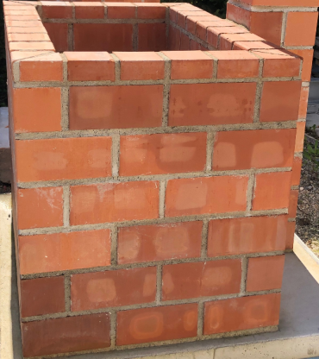
Grundwissen Bau
Fachbereich Bautechnik
Beschreibung
Im Rahmen dieser Einheit eignen sich die Schülerinnen und Schüler grundlegende Kenntnisse und Fertigkeiten im Fachbereich Mauerwerksbau an. Die erworbenen Kompetenzen sind universell einsetzbar. Dabei bieten sich unter anderem Verknüpfungen zum Bereich Raumgestaltung und „Die erste Wohnung“ an.
Kompetenzerwartungen
Die Schülerinnen und Schüler
verschaffen sich einen Überblick über die verschiedenen Anwendungsgebiete des Mauerwerksbaus und setzen sich mit dem traditionellen Handwerk auseinander.
ermitteln aus Plänen unterschiedliche Abmessungen.
informieren sich über Bemaßungsregeln und verschiedene Darstellungen bei Plänen.
ermitteln benötigte Längen, Höhen, Flächen und Räume.
setzen sich mit Steinformaten auseinander und wenden die Maßordnung im Hochbau an.
fertigen Arbeitsablaufplanungen an.
erstellen einfache Baukörper.
bewerten ihre Planungen und Ausführungen selbständig.
erstellen eine fachgerechte Dokumentation (Regiebericht).

Slide 16
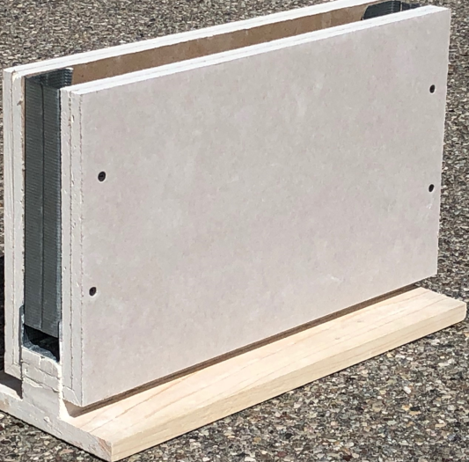
Grundwissen Trockenbau
Fachbereich Trockenbau
Beschreibung
Die Schülerinnen und Schüler planen und fertigen einfache Trockenbaukonstruktionen als Trennwand, Raumteiler oder Tresen.
Kompetenzerwartungen
Die Schülerinnen und Schüler
bestimmen die Anforderung (Raumtrennung, Raumbegrenzung, Präsentationsfläche) an die Konstruktion.
informieren sich, mit welchen Bauprodukten (Metallprofile, Holzquerschnitte, Gipsplatten, Dämmstoffe) baulich konstruktive und gestalterische Anforderungen erfüllt werden können.
entscheiden sich für die Ausführung der Unterkonstruktion, die Art der Beplankung und die Verbindungsmittel.
überdenken mögliche Eckausführungen der Konstruktion, um eine rationelle Fertigung zu gewährleisten.
bestimmen die für die Fertigung erforderlichen Werkzeuge.
strukturieren die produktspezifischen Arbeitsschritte zeitlich.
beplanken die Unterkonstruktion (Plattenbefestigung) und verspachteln die Oberfläche (Fugen, Befestigungsmittel).
bewerten nach einem geeigneten Schema den Herstellungsprozess und die Produktqualität.

Slide 17
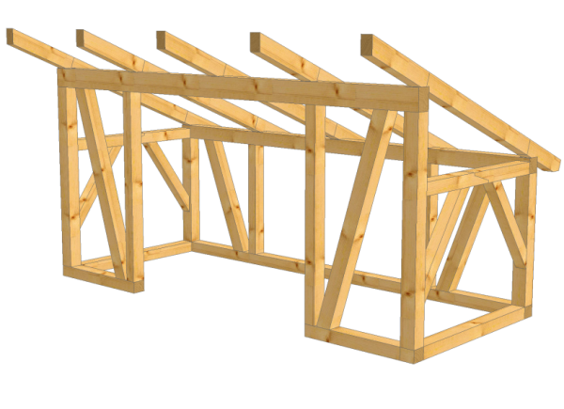
Einfache Holzkonstruktionen
Fachbereich Holzbau
Beschreibung
Die Schüler planen und fertigen nach den Anforderungen eine Holzkonstruktion (Unterstand, Liege etc.), welche einem realen Verwendungszweck zugeführt wird.
Kompetenzerwartungen
Die Schülerinnen und Schüler
planen und fertigen ein einfaches Tragsystem aus Holz (z. B. Mülltonnenunterstand).
nutzen verschiedene Datenquellen (Fachtexte, Tabellen, Diagramme), um fehlende Informationen (Bezeichnung Hölzer, Holzarten im Außenbereich) zu recherchieren und notwendiges Wissen aufzubauen.
strukturieren den Fachwortschatz mittels Mindmap oder Cluster.
erarbeiten konstruktive Holzverbindungen (Zapfen, Überblattung, Kerve) und visualisieren diese mithilfe von Skizzen und Zeichnungen.
präsentieren ihre Ergebnisse (z. B. mittels Plakat) und diskutieren unter Einhaltung der Gesprächs- und Argumentationsregeln Optimierungsmöglichkeiten (z. B. Abmessung, Holzart, Holzverbindung).
erstellen rechnergestützt (Tabellenkalkulation) eine Materialliste (Holzliste). Dazu führen sie die notwendigen Berechnungen (Längen, Flächen, Volumen, Verschnitt, Pythagoras) durch.
entscheiden sich für die notwendigen Handwerkzeuge (Schmiege, Winkel, Streichmaß, Säge, Stemmeisen) und stellen Teile nach den Fertigungsunterlagen her.
übernehmen Verantwortung für die Sicherheit am Arbeitsplatz (Vorschriften und Unfallverhütungsvorschriften).
kontrollieren und bewerten ihre Arbeitsergebnisse (Produkt, Prozess) nach vorgegebenen Qualitätskriterien.

Slide 18
Im Austausch: Lehrcafé
Fachbereich Marketing und Verkauf i. V. m. Speisenherstellung
Beschreibung
An einem oder auch mehreren Tagen im Advent laden die Schülerinnen und Schüler des Berufsvorbereitungsjahrs und/oder der Berufsintegrationsklassen alle Lehrkräfte sowie Mitschülerinnen und -schüler zu adventlichem Gebäck und Getränken in das Lehrcafé der Schule ein.
Kompetenzerwartungen
Die Schülerinnen und Schüler
dekorieren das schuleigene Lehrcafé.
informieren die Lehrkräfte und Mitschülerinnen und -schüler über die Veranstaltung mithilfe geeigneter Medien.
bereiten Getränke und Gebäck vor.
verpacken Gebäck und Pralinen sowie Schokolade und gestalten die Verkaufstheke sowie Verkaufsregale.
begrüßen und bedienen die Gäste situationsgerecht.
räumen gemeinsam auf und reinigen den Raum.
übergeben den Reinerlös als Spende an einen guten Zweck.
verfassen einen Bericht über das Lehrcafé für den Jahresbericht und die Homepage.

Slide 19
Im Austausch: Lehrcafé
Information/Planung/Entscheidung
Die Schülerinnen und Schüler
sammeln Ideen, wie der Raum, die Fenster und die Tische dekoriert werden könnten (Internet, Broschüren und Zeitschriften, z. T. Erfahrungen der Schüler).
entscheiden, welche Farbe(n) allgemein vorherrschen soll(en).
entscheiden, welche Materialien verwendet werden.
wählen gemeinsam Dekorationsvorschläge aus.
wählen aus vorgegebenen Rezepturen Gebäcke und Getränke aus, die sie herstellen werden.
Durchführung
Die Schülerinnen und Schüler
gestalten am Computer Flyer und Werbeplakate, die im Schulhaus verteilt bzw. aufgehängt werden.
erstellen Einkaufslisten, richten die Dekoration her und gestalten den Raum.
decken die Tische festlich ein und gestalten eine Preisliste am Computer.
berechnen Rezepturen für die ausgewählten Plätzchen, Muffins und Lebkuchen sowie für Kinderpunsch.
wählen Musik aus, gestalten die Theke, backen die Gebäcke und kochen den Kinderpunsch sowie Kaffee.
richten die Gebäcke an bzw. verpacken sie weihnachtlich zum Verkauf.
organisieren den Cafébetrieb am Veranstaltungstag.

Slide 20
Slowfood zu Ostern
Fachbereich Marketing und Verkauf i. V. m. Speisenherstellung
Beschreibung
Dieses Projekt wird unter verschiedenen Gesichtspunkten der Werteerziehung durchgeführt. Neben Umweltschutz, Nachhaltigkeit, gesunder Ernährung und Regionalität von Lebensmitteln wird besonders auf Toleranz gegenüber anderen Kulturen und einen wertschätzenden Umgang miteinander geachtet. Aber auch die Bedeutung von Tischmanieren oder gepflegtem Äußeren wird erläutert.
Kompetenzerwartungen
Die Schülerinnen und Schüler
setzen sich mit Slowfood auseinander.
bereiten aus regionalen und vollwertigen Rohstoffen Speisen und Getränke für einen Oster-Brunch vor.
decken einen Tisch und das Buffet sowie das schuleigene Lehrcafé österlich mit nachhaltigen Naturmaterialien.
erstellen Einladungs- und Menükarten digital und/oder üben dabei Handlettering.
nehmen Kontakt zu (Fach-)Klassen und deren Lehrkräften auf und laden diese zum gemeinsamen Oster-Brunch ein.

Slide 21
Slowfood zu Ostern
Information/Planung/Entscheidung
Die Schülerinnen und Schüler
sammeln im Internet und aus der in Fachliteratur Ideen für die Raum- und Tischdekoration unter folgenden Vorgaben: Naturmaterialien, Wiederverwendbarkeit und Nachhaltigkeit.
legen im Team fest, wer welche Materialien besorgt oder schreiben eine Einkaufsliste unter Berücksichtigung des Budgets.
wählen aus vorgegebenen Rezepturen Speisen aus, bringen eigene Rezepturvorschläge mit und achten dabei auf Regionalität und Vollwertigkeit der Rohstoffe.
rechnen Rezepturen um und erstellen eine Einkaufsliste für die Rohstoffe unter Berücksichtigung des Budgets.
finden passende Gestaltungsideen für die Einladungs- und Menükarten und erstellen diese ggf. auch digital.
Durchführung
Die Schülerinnen und Schüler
stellen die Tischdekoration aus Naturmaterialien her.
decken die Tische festlich.
färben Ostereier mit Naturmaterialien.
backen ausgewählte Kuchen (z. B. Rüblikuchen, Vollkornhefezopf, Vollkornbrötchen, Osterbrote), bereiten Brotaufstriche zu (z. B. Kräuterquark), kochen Suppen und bereiten Salate (z. B. Vollkorn-Nudelsalat, Obstsalat) zu.
bereiten die Zutaten für Speisen vor, die während des Brunches zubereitet werden (z. B. Smoothies).
richten das Buffet mit den zubereiteten Speisen festlich an.
bereiten die Getränke vor (Fruchtsäfte, Tee und Kaffee aus fairem Handel).

Slide 22
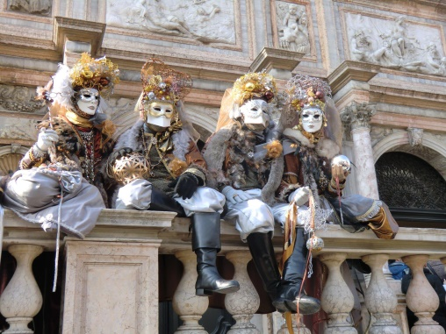
en vogue: Karneval in Venedig
Fachbereich Marketing und Verkauf i. V. m. Friseurtechniken und Kosmetik
Maskenherstellung – Frisurengestaltung – Nageldesign
Beschreibung
Passend zur Jahreszeit lautet das Projektthema für ungefähr drei Unterrichtswochen en vogue: Karnevalstyling. Es wird entweder allgemein gehalten oder z. B. auf das Thema Karneval in Venedig beschränkt. Dieses Projekt dient der Förderung der Kreativität. Vorgabe ist, dass Gipsabdrücke des Gesichts gemacht und anschließend als Masken gestaltet werden.
Außerdem gibt es in Zusammenarbeit mit dem Unterricht in Friseurtechnik und Kosmetik die Vorgabe, dass passende Frisuren und ein Nageldesign erarbeitet werden.
Kompetenzerwartungen
Die Schülerinnen und Schüler
setzen sich mit der Bedeutung des Karnevals und insbesondere der Karnevalmasken auseinander.
gestalten Gesichtsmasken aus Gips.
erstellen Faschingsfrisuren oder elegante Frisuren.
kreieren ein zum Thema passendes Faschingsnageldesign.
gestalten ein Schaufenster.

Slide 23
en vogue: Karneval in Venedig
Information/Planung/Entscheidung
Die Schülerinnen und Schüler
recherchieren im Internet über die Bedeutung des Karnevals bzw. einer Maske und erstellen dazu ein Merkblatt (digitale Bildung).
erstellen in Gruppen jeweils ein Konzept für ihr „Faschingsschaufenster“ (Farbgestaltung, Dekorationsmaterial, Anordnung der beworbenen Ausstellungsstücke, Plakatgestaltung, Preisschilder etc.).
Durchführung
Die Schülerinnen und Schüler
machen in Gruppen Gipsabdrücke ihres Gesichts für die Masken.
gestalten ihre jeweilige Maske farblich zum Konzept der Gruppe passend.
wählen gemeinsam Dekorationsmaterial für das Schaufenster aus und bestellen dies über die Lehrkräfte.
gestalten Werbeplakate und Preisschilder für den Präsentationstisch handschriftlich.
frisieren die Puppenköpfe und gestalten an Kunststoffhänden das Nageldesign.
gestalten je Gruppe ein Schaufenster (Auswahl der präsentierten Plakate, Köpfe usw. erfolgt in der Gruppe, nicht präsentierte Projektarbeiten werden trotzdem bewertet).
.

Slide 24
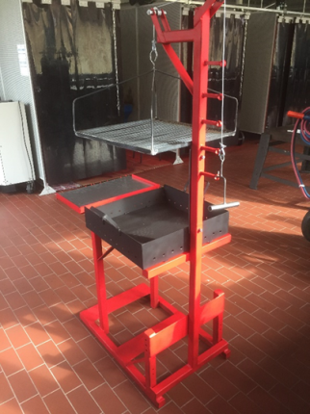
Geschenk – genial – Grill
Fachbereich Grundlagen der Fertigungstechnik und Grundlagen Metalltechnik
Beschreibung
Um das Ehrenamt der Feuerwehr zu würdigen und den Schülerinnen und Schülern die Kontaktherstellung zu örtlichen Vereinen zu erleichtern, wird ein Grill für die Freiwillige Feuerwehr gebaut. Grundlage bilden die Schweißreste und Schweißprojekte der Fachklassen, die im Schrottcontainer der Schweißwerkstatt lagern. Ein Galgengrill mit Flaschenzug für den großen Grillrost und eine große Feuerstelle ziert den in Feuerwehrrot gehaltenen Grill.
Kompetenzerwartungen
Die Schülerinnen und Schüler
lesen einfache technische Zeichnungen.
erstellen einfache Werkstattskizzen.
wenden Bemaßungsregeln an.
fertigen Bauteile mittels Sägen, Feilen, Bohren, Senken, Gewindeschneiden innen und außen, Biegen, Schmieden, Schweißen (Autogen und MAG-Schweißverfahren).
ändern Stoffeigenschaften (Härten).
bearbeiten die Oberflächen der Bauteile (Schleifen, Grundieren, Lackieren).

Slide 25
Laternen: Schmieden, Schweißen, Lackieren
Fachbereich Grundlagen der Fertigungstechnik und Grundlagen Metalltechnik
Beschreibung
Die Laterne besteht aus vier Vierkantsäulen, die mittels Torsion in verschiedenen Abständen gegenläufig verdreht wurden. Die Säulen sind auf einer Grundplatte verschweißt. Als Deckel für die Laterne wurde eine Stahlplatte in den gleichen Abmaßen wie der Laternenboden angefertigt. Der Deckel wurde mittels eines Schmiedegesenks in der Mitte zu einer kleinen Kuppel aufgewölbt. Glasscheiben werden eingesetzt, um das sich später in der Laterne befindliche Kerzenlicht vor Luftzug zu schützen.
Kompetenzerwartungen
Die Schülerinnen und Schüler
erstellen einfache Werkstattskizzen und lesen einfache technische Zeichnungen.
wenden Bemaßungsregeln an.
erlernen im kollegialen Umgang und in Teamarbeit die Grundtechniken der Fertigungstechnik.
arbeiten mit hand- und maschinengeführten Werkzeugen unter Beachtung der Sicherheitsvorschriften.
fertigen Bauteile mittels Sägen, Feilen, Bohren, Senken, Biegen, Schmieden, Schweißen (Autogen und MAG-Schweißverfahren).
ändern Stoffeigenschaften (Härten) und bearbeiten die Oberflächen der Bauteile (Schleifen, Grundieren, Lackieren).

Slide 26
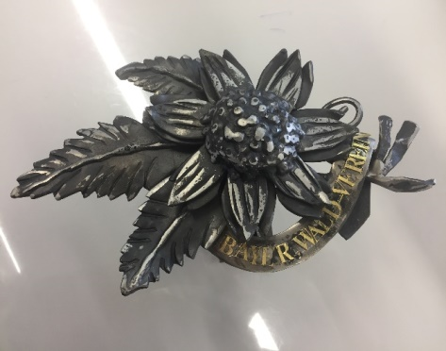
Logo aus Metall
Fachbereich Grundlagen der Fertigungstechnik und Grundlagen Metalltechnik
Beschreibung
Der Bayerische Wald-Verein e.V. betreibt eine aktive Jugendarbeit. In diesem Rahmen fertigten die Schüler der Klassen zur Berufsvorbereitung das Logo des Vereins aus Metall an. Jedes einzelne Blütenblatt wurde durch Schablonentechnik im Maßstab auf das Metall übertragen, von Hand ausgeschnitten, geschmiedet, gefeilt und oberflächenbehandelt. Ein Schriftzug aus Messinglettern ziert das Vereinslogo.
Das fertige Meisterstück der Klassen zur Berufsvorbereitung wurde anlässlich der Einweihung des neu gebauten Schutzhauses des Bayerischen Wald-Vereins e. V. feierlich überreicht. Das Schutzhaus liegt am Großen Falkenstein im Bayerischen Wald auf 1315 m Höhe.
Kompetenzerwartungen
Die Schülerinnen und Schüler
erstellen einfache Werkstattskizzen und lesen einfache technische Zeichnungen, dabei wenden sie die Bemaßungsregeln an.
erlernen im kollegialen Umgang und in Teamarbeit die Grundtechniken der Fertigungstechnik.
arbeiten mit hand- und maschinengeführten Werkzeugen unter Beachtung der Sicherheitsvorschriften.
fertigen Bauteile mittels Sägen, Feilen, Bohren, Senken, Biegen, Schmieden, Schweißen (Autogen und MAG-Schweißverfahren) und ändern Stoffeigenschaften (Härten).
bearbeiten die Oberflächen der Bauteile (Schleifen, Grundieren, Lackieren).
sind durch Messen und Prüfen mit Lehren und Prüfgeräten in der Lage, Gutteile und Ausschussteile zu erkennen.

Slide 27
Ab in den Süden: Urlaubsfahrt auf sicherem Fuß
Fachbereich Fahrzeugtechnik
Beschreibung
Bevor die Urlaubszeit losgeht sollen die Fahrzeuge von Mitschülern und Lehrern überprüft werden, damit sie sicher in den Urlaub fahren können. Die Aufgabe des BVJ ist dabei die Überprüfung der Reifen.
Kompetenzerwartungen
Die Schülerinnen und Schüler
können mit dem Luftdruckprüfer umgehen.
wissen, wie man die Profiltiefe misst.
suchen Größen in der Zulassungsbescheinigung heraus.
überprüfen den Zustand der Reifen.
kontrollieren die Reifen auf Beschädigungen.
recherchieren das Anzugsdrehmoment aus den Herstellerunterlagen.
wählen das richtige Anzugsdrehmoment der Radschrauben aus.
informieren sich über den Umgang mit dem Drehmomentschlüssel.

Slide 28
Ab in den Süden: Urlaubsfahrt auf sicherem Fuß
Information/Planung/Entscheidung
Die Schülerinnen und Schüler
informieren sich mithilfe eines Werkstattinformationssystems und anderer Wartungsunterlagen über das Anzugsdrehmoment der Räder.
informieren sich mithilfe der Bedienungsanleitung über den Umgang mit dem Drehmomentschlüssel.
informieren sich mithilfe der Zulassungsbescheinigung über die eingetragenen Reifengrößen und entscheiden, ob die richtigen Reifen montiert sind.
informieren sich über den vorgeschriebenen Luftdruck in den Herstellerunterlagen.
informieren sich über den Umgang mit dem Luftdruckprüfer in der Bedienungsanleitung.
Durchführung
Die Schülerinnen und Schüler
führen die Luftdruckprüfung durch.
ziehen die Radschrauben nach.
kontrollieren die Reifengröße.
messen die Profiltiefe.

Slide 29
Hoch hinaus: Fahrzeuge richtig anheben und absetzen
Fachbereich Fahrzeugtechnik
Beschreibung
Zur Durchführung von Inspektions- und Instandsetzungsarbeiten müssen Kundenfahrzeuge sachgerecht angehoben und Hebebühnen vorschriftsgemäß bedient werden. Insbesondere bei modernen Fahrzeugen können bei unsachgemäßem Anheben schwere Schäden entstehen, was es zu vermeiden gilt.
Kompetenzerwartungen
Die Schülerinnen und Schüler
sichern ein Fahrzeug am Arbeitsplatz gegen Wegrollen.
bereiten ein Fahrzeug gegebenenfalls zunächst auf das Anheben vor, z. B. indem sie herstellerabhängige Protokolle des Fahrwerks- und Federungssystems aktivieren („Wagenhebermodus“, „Hebebühnenmodus“).
wählen die geeigneten Adapter, Gummiblöcke oder andere geeignete bzw. vorgeschriebene Auflager aus.
sichern ihren Arbeitsplatz und heben das Fahrzeug auf die geeignete Höhe an.
prüfen, ob das Fahrzeug – nach erledigter Serviceaufgabe – wieder auf den Boden abgesenkt werden kann.
sichern ihren Arbeitsplatz und senken das Fahrzeug auf den Boden ab.
setzen die Fahrwerkseinstellungen gegebenenfalls wieder zurück in die Betriebsstellung.

Slide 30
Hoch hinaus: Fahrzeuge richtig anheben und absetzen
Information/Planung/Entscheidung
Die Schülerinnen und Schüler
informieren sich mithilfe eines Werkstattinformationssystems und anderer Wartungsunterlagen über die fahrzeugspezifischen Besonderheiten, Hebepunkte etc.
informieren sich mithilfe eines Werkstattinformationssystems und anderer Wartungsunterlagen über gegebenenfalls durchzuführende Änderungen an den Fahrwerkseinstellungen zum Anheben.
wählen geeignete Auflager aus.
entscheiden über Sicherungsmaßnahmen.
Durchführung
Die Schülerinnen und Schüler
bereiten den Arbeitsbereich vor.
bereiten das Fahrzeug auf das Anheben vor.
heben das Fahrzeug an und bedienen dabei die Hebebühne gemäß der Sicherheitsvorschriften.
senken das Fahrzeug bis auf den Boden ab und bedienen dabei die Hebebühne gemäß der Sicherheitsvorschriften.

Slide 31
Du hast wohl‘n Rad ab: Räderwechsel
Fachbereich Fahrzeugtechnik
Beschreibung
Zum Tausch von Sommer- und Winterrädern und für zahlreiche Service- und Instandsetzungsarbeiten werden bei Fahrzeugen die Räder demontiert und montiert. Sachgemäßes Vorgehen ist hier in besonderem Maß von Bedeutung, um dem Kunden ein verkehrs- und betriebssicheres Fahrzeug zu übergeben.
Kompetenzerwartungen
Die Schülerinnen und Schüler
benutzen die geeigneten Werkzeuge zur Montage und Demontage.
prüfen optisch den Zustand von Felgen und Reifen.
wählen das richtige Anzugsdrehmoment für das Fahrzeug bzw. die Felgen aus.
bereiten die Radnabe durch Reinigen und Entrosten zur Montage vor.
montieren die Räder sachgerecht.

Slide 32
Du hast wohl‘n Rad ab: Räderwechsel
Information/Planung/Entscheidung
Die Schülerinnen und Schüler
informieren sich mithilfe eines Werkstattinformationssystems und anderer Wartungsunterlagen über das vorgeschriebene Anzugsdrehmoment.
entscheiden über notwendige Reinigungsarbeiten an der Radnabe.
wählen die geeigneten Werkzeuge und Hilfsmittel aus.
Durchführung
Die Schülerinnen und Schüler
demontieren die Räder.
prüfen Felgen und Reifen auf Beschädigungen und Verschleiß.
legen die Räder korrekt ab, um Beschädigungen an Felgen und Reifen zu verhindern.
bereiten die Radnaben zur Montage vor.
montieren die Räder sachgerecht unter Anwendung des korrekten Anzugsdrehmoments.
kontrollieren die sichere Montage aller Räder und informieren den Kunden über die Notwendigkeit, den festen Sitz der Radschrauben nach 50 Kilometern zu prüfen.

Slide 33
Rollstuhlführerschein
Fachbereich Gesundheit und Pflege
Beschreibung
An einem oder auch mehreren Tagen – je nach Gruppengröße – begeben sich die Schülerinnen und Schüler zu einer Exkursion mit dem Rollstuhl in ein Stadtgebiet und simulieren die Rollen als Betreuer und Patient. Hier sollen persönliche Erfahrungen im Umgang mit dem Rollstuhl und in Bezug auf Hindernisse für Rollstuhlfahrer in der Stadt gesammelt werden.
Kompetenzerwartungen
Die Schülerinnen und Schüler
nehmen den veränderten Blickwinkel eines Patienten auf Bauchnabelhöhe ein.
erkennen Hindernisse auf dem Weg und können eine mögliche Sturzgefahr einschätzen.
lernen unterschiedliche Rollstuhlmodelle und modellspezifische Umgangsformen kennen.
interagieren mit dem Patienten situationsgerecht und angemessen.
akzeptieren den Bedarf der Hilfestellung sowie den Wunsch nach Selbständigkeit des Patienten.
kontrollieren vor Ingebrauchnahme die Funktionsfähigkeit des Rollstuhls (Bremsen, Reifendruck etc.).
achten auf eine angemessene Sitzhaltung des Patienten.

Slide 34
Rollstuhlführerschein
Information/Planung/Entscheidung
Die Schülerinnen und Schüler
überlegen sich eine Route und laufen diese vorerst ohne Rollstuhl ab.
entscheiden sich für einen geeigneten Zeitpunkt unter Berücksichtigung der Wetterverhältnisse.
entscheiden sich für das passende Rollstuhlmodell.
nehmen Kontakt mit entsprechenden Einrichtungen auf, um geeignete Rollstuhlmodelle auszuleihen.
organisieren eine angemessene Partnerbildung (Größe, Gewicht etc.).
Durchführung
Die Schülerinnen und Schüler
erlernen den Umgang mit Rollstühlen und den rollstuhlbedürftigen Patienten theoretisch im Unterricht.
besuchen ein Sanitätshaus, um verschiedene Rollstuhlmodelle kennenzulernen.
erfahren die modellspezifische Funktionsweise durch den Fachmitarbeiter des Sanitätshauses.
finden sich in Paaren zusammen und entscheiden sich für die anfängliche Rollenverteilung.
laufen die geplante Route mit Rollstuhl durch die Stadt ab.
schildern ihre persönlichen Eindrücke sowohl als Betreuer als auch als Rollstuhlfahrer.
schätzen die behindertengerechten Voraussetzungen ihrer eigenen Stadt ein.

Slide 35
Alterssimulation
Fachbereich Gesundheit und Pflege
Beschreibung
Im Rahmen von Partnerarbeit finden sich die Schülerinnen und Schüler in einer ausführenden und beobachtenden Rolle wieder. Die/Der Ausführende legt ein Hilfsmittel zur Veranschaulichung von Altersbeschwerden im Bereich Sinneserfahrung und Mobilität an und führt vorgegebene Alltagssituationen aus, die die/der Beobachtende als Aufgabe stellt. Hier sollen persönliche Erfahrungen mit körperlichen Veränderungen im Alter gewonnen und reflektiert werden.
Kompetenzerwartungen
Die Schülerinnen und Schüler
nehmen körperliche Veränderungen im Alter wahr.
erkennen die Auswirkungen von altersbedingten Einschränkungen im Alltag.
können durch die gewonnene Erfahrung empathisch auf ältere Menschen eingehen.
interagieren mit Betroffenen situationsgerecht und angemessen.
akzeptieren den Bedarf der Hilfestellung sowie den Wunsch nach Selbständigkeit der Betroffenen.

Slide 36
Alterssimulation
Information/Planung/Entscheidung
Die Schülerinnen und Schüler
informieren sich über biologische und krankheitsbedingte Veränderungen im Alter und unterscheiden diese.
überlegen, welches Handicap im Alter für sie am schwerwiegendsten ist und entscheiden sich für einen Alterssimulator (Kopfhörer, Skibrille, Halskrause, Ellbogenbandage, Snowboardhandschuhe, Rückenprotektoren, Gewichte für Hand- und Fußgelenke, Kniebandagen etc.).
finden sich mit ihren Lernpartnern zusammen und verteilen die Rollen.
überlegen sich alltagspraktische Tätigkeiten zur Durchführung mit dem Alterssimulator.
erarbeiten einen Reflexionsbogen mit Antwortmöglichkeiten.
Durchführung
Die Schülerinnen und Schüler
legen einen Alterssimulator an und nehmen eine Veränderung in alltäglichen Situationen wahr.
führen die ihnen gestellten Aufgaben durch, wie z. B. Treppensteigen mit Kniebandagen oder eingeschränktem Blickfeld, Aufheben von Geld oder Binden von Schuhen mit Handschuhen etc.
beantworten den Reflexionsbogen und tauschen sich mit ihren Lernpartnern aus.
diskutieren im Plenum über persönliche Erfahrungen und veränderte Sichtweisen beim Bestreiten von Alltagssituationen im Alter.

Slide 37
Umgang mit dem Pflegebett
Fachbereich Gesundheit und Pflege
Beschreibung
Die Schülerinnen und Schüler lernen den Umgang mit technischen sowie situationsbedingten Handhabungen am Pflegebett und die Funktionsweisen und Einsatzgebiete unterschiedlicher Pflegebettmodelle. Sie spielen alters- und alltagsspezifische Situationen im Rollenspiel nach. Hier sollen sich die Schülerinnen und Schüler in die Lage von Pflegepersonal hineinversetzen, empathisch auf Patienten reagieren und angemessen mit Wünschen und Anforderungen seitens der Patienten umgehen.
Kompetenzerwartungen
Die Schülerinnen und Schüler
kennen unterschiedliche Pflegebetttypen (Drehbett, Sandwichbett, Kinderbett, klassisches Klinikbett etc.).
wissen, in welchen Bereichen die speziellen Betttypen eingesetzt werden.
beherrschen die Funktionsweise eines hausüblichen Pflegebetts.
können in Akutsituationen schnell und angemessen handeln.
wissen um Konsequenzen und Probleme für den Patienten bei falscher Handhabung des Pflegebetts.
können problemorientiert handeln.

Slide 38
Umgang mit dem Pflegebett
Information/Planung/Entscheidung
Die Schülerinnen und Schüler
informieren sich über die unterschiedlichen Pflegebettmodelle (z. B. via Internetrecherche).
erarbeiten die Besonderheiten von speziellen Pflegebetttypen.
besuchen ggf. eine Sanitätseinrichtung, um sich unterschiedliche Pflegebetten präsentieren zu lassen.
überlegen, welche Möglichkeiten und Eigenschaften das jeweilige Bett hat und warum es diese Funktionsweise gibt.
erarbeiten einen Reflexionsbogen über persönlichen Erfahrungen sowohl im Bett als auch im Umgang mit diesem.
Durchführung
Die Schülerinnen und Schüler
einigen sich auf eine passende Rollenverteilung (Partnerarbeit, ggf. Dreier-Team, um Sicherung des Patienten zu gewährleisten).
testen die unterschiedlichen Funktionsweisen des Pflegebetts anhand von praxisnahen Situationen (z. B. Essenseingabe, Ganzkörperpflege, Haarwäsche etc.) als Ausführender und Pflegeempfänger.
beantworten den Reflexionsbogen und tauschen sich mit ihren Lernpartnern aus.
diskutieren im Plenum über persönliche Erfahrungen und Einschätzungen im Umgang mit dem Pflegebett.

Slide 39
Nähe und Distanz
Fachbereich Gesundheit und Pflege
Beschreibung
Die Schülerinnen und Schüler lernen körperliche Distanzen und Berührungsängste gegenüber Patienten zu überwinden und machen anhand von vorgegebenen Berührungspunkten und Handmassagen Erfahrungen auf basaler Stimulationsebene. Dies dient zur Erkennung von unterschiedlichen Distanzzonen und Förderung der Wahrung der Intimsphäre in der Pflege.
Kompetenzerwartungen
Die Schülerinnen und Schüler
kennen die unterschiedlichen Distanzzonen (intim, persönlich, sozial, öffentlich).
wissen, in welchen Bereichen der Pflege die Distanzzonen überschritten werden.
können sich in die Situation des Patienten hineinversetzen.
können auf negative Reaktionen des Patienten angemessen reagieren.
können Körperkontakt im Rahmen der Pflege aushalten und wissen damit umzugehen.

Slide 40
Nähe und Distanz
Information/Planung/Entscheidung
Die Schülerinnen und Schüler
informieren sich über die unterschiedlichen Distanzzonen (z. B. via Internetrecherche, Pflegebuch etc.).
erarbeiten Alltagssituationen, in denen die unterschiedlichen Distanzzonen überschritten werden bzw. in denen sie eingehalten werden (z. B. Lehrer – Klasse, Liveband – Publikum, Familienfeier – Begrüßungen usw.).
erlernen in der Theorie die Durchführung einer Handmassage.
planen die Durchführung einer Handmassage, indem sie nötige Materialien und Utensilien vorbereiten.
erarbeiten einen Reflexionsbogen über persönlichen Erfahrungen sowohl für die betreuende Person als auch für den Pflegeempfänger.
Durchführung
Die Schülerinnen und Schüler
finden sich per Auslosungsverfahren mit Lernpartnern zusammen.
erhalten den Arbeitsauftrag, sich in Partnerarbeit an vorgegebenen Berührungspunkten gegenseitig anzufassen.
markieren auf schematischen Körperzeichnungen die jeweiligen Stellen und stufen diese nach dem Ampelprinzip (rot = unangenehm, gelb = grenzwertig, grün = problemlos) ein.
führen eine Handmassage durch.
tauschen sich über ihre Erfahrungen bei der Massage mithilfe des Reflexionsbogens aus.
diskutieren die Erfahrungen im Plenum.

